Slide 1

Планирование и
организация работы ОСИ/ ПТ
«Курсы повышения квалификации»
2023 год

Slide 2
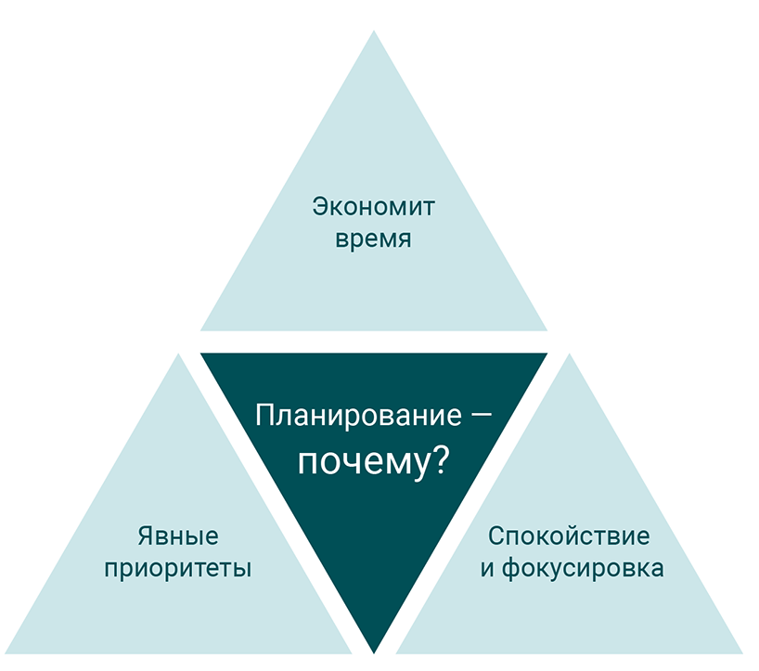

Slide 3
Почему часто не занимаются планированием
Не умеют и не знают, как это делать.
Не понимают, как это использовать.
Не хотят себя напрягать, ограничивать.
Заменяют результат процессом: «Я буду что-то делать, и что-то получится».
Есть мнение, что только 10% людей пишут планы, но 90% из них — самые успешные и богатые.
Важно, что планирование связано с успехом. Наверняка есть богатые люди, которые не планируют свое время. Но тем, кто добивается успеха своими усилиями, в том числе с помощью бизнеса — очень полезно планировать.
Планирование деятельности - это часть деятельности по управлению, которая касается выявления приоритетных целей и возможностей их достижения.

Slide 4
При планировании работа производится по трем направлениям:
Анализ текущего состояния МЖД — требуется оценить состояние дома, определить наиболее эффективные и требующие улучшения сферы деятельности. На основании такого анализа можно установить цели на перспективу при имеющихся ресурсах.
Установление долгосрочных задач — нужно их определить с учетом условий конкурентной среды, технологий, желаний собственников, ситуации на рынке.
Определение имеющихся и требуемых ресурсов
На основании этих задач выводится структура работы в сфере планирования:
определение реалистичных целей;
поиск показателей, на основе которых оценивается деятельность по управлению;
разработка списка приоритетных задач, которые решаются при имеющихся ресурсах;

Slide 5
Процесс управления в МЖД
Приведение в порядок документации о МЖД
Осмотр объекта (инвентаризация)
Изучение потребностей и возможностей собственников
Выбор способа обслуживанию МЖД, заключение договоров
Разработка Плана работы и сметы затрат
Одобрение собственниками тарифа и Плана работы на общем собрании
Выбор и заказ услуг по содержанию МЖД органом управления
Контроль за договорами на обслуживание с субъектами сервисной деятельности
Реализация утвержденного Плана работы по управлению и содержанию МЖД

Slide 6
Техническое управление
Инвентаризация общего имущества
Оценка технического состояния и составление дефектного акта
Разработка планов текущих работ по техническому и санитарному обслуживанию
Разработка планов ремонтов и замен оборудования
Контроль качества и объема потребляемых коммунальных услуг

Slide 7
Финансовое управление
Управление доходами и расходами
Подготовка специальных смет (на отдельные виды работ)
Ведение финансовой отчетности
Подготовка информации о неплатежах для юридической службы
Разработка, утверждение годового бюджета
Изыскание дополнительных финансовых ресурсов

Slide 8
Административное управление
Управление персоналом
Выполнение функции заказчика на работы по обслуживанию и ремонту имущества
Обеспечение безопасного проживания в жилищном фонде и сохранности имущества
Взаимодействие с собственниками, нанимателями, арендаторами помещений
Взаимодействие с госорганами, финансовыми организациями

Slide 9
Разработка плана управления
Инвентаризация объекта кондоминиума и материальных ценностей КСК.
Осмотры здания с целью выявления имеющихся недостатков.
Рассмотрение штатного расписания.
Определение перечня необходимых материалов.
Определение перечня необходимого оборудование.
Заключение контрактов с подрядчиками.
Разработка графика выполнения заявок, кроме непредвиденных.
Разработка плана оценки качества программы эксплуатации.

Slide 10
Пример плана управления
Дата | Деятельность
 | Ежемесячное совещание с сервисной компанией
 | Приемка работы по акту сервисной компании
 | Подготовка ежемесячных отчетов
 | Проведение совета дома по текущим вопросам
 | Подготовка налоговых и статистических отчетов
 | Отправка уведомлений неплательщикам
 | Подготовка нотариальной надписи
 | Организация весеннего осмотра общего имущества
 | Разработка дефектной ведомости
 | Организация осеннего осмотра общего имущества
 | Сбор предложений собственников по работам на следующий год
 | Подготовка проекта сметы
 | Рассмотрение проекта сметы на совете дома
 | Подготовка и проведение собрания по увеличению размера взноса
 | Подготовка ежегодного отчета

Slide 11
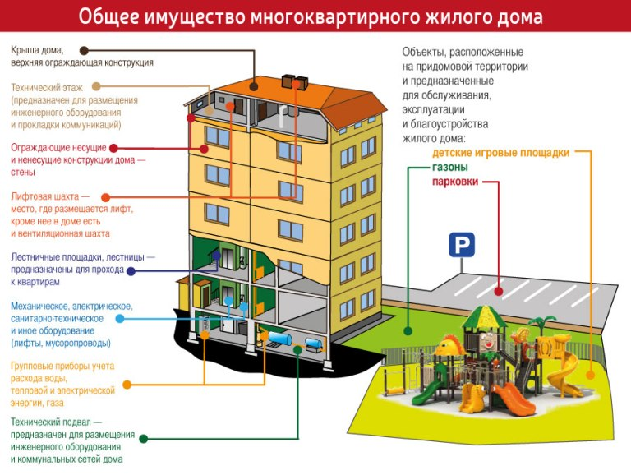

Slide 12
Инвентарный перечень общего имущества
Местонахождение объекта кондоминиума:________________
№ | Наименование | ед. изм. | Количественные характеристики | Качественные характеристики
 | Год постройки, | год
 | Дата ввода в эксплуатацию
 | Регистрация кондоминиума
 | Общая площадь | м²
 | Жилая площадь | м²
 | Площадь нежилых помещений | м²
 | подвал | м²
 | чердак | м²
 | технический этаж | м²
 | Общая площадь земельного участка | м²
 | Количество этажей | ед.
 | Количество подъездов | ед.
 | Количество секций | ед.
 | Мансарды | м²
 | Паркинг | м²
 | Дата проведения энергоаудита
 | класс энергоэффективности
 | Дата последнего капитального ремонта
 | Балансовая принадлежность

Slide 13
№ | Наименование | ед. изм. | Количественные характеристики | Качественные характеристики
1. | Наружные стены (общая площадь): | м²
2. | Фасад: | м²
3. | Фундамент (общая площадь): | м²
4. | Стены подвала (общая площадь): | м²
5. | Перекрытия: | м²
6. | Лестницы:
7. | Крыша (чердак) | м²
8. | Кровля
9. | Мусоропровод | ед.
10. | Подъезды | ед.
11. | Подъездные окна | ед.
12. | Лифты | ед.
13. | Теплоснабжение | п.м.
14. | Водопровод | п.м.
15. | Водоотведение | п.м.
16. | Газоснабжение | п.м.
17. | Электроснабжение | п.м.
18. | Другое имущество
Председатель ОСИ/( ПТ/управляющий): _________________ _________
Член совета дома: ______________________ ____________
Член совета дома: ______________________ ____________
Член совета дома: ______________________ ____________
(Ф.И.О.) (подпись)

Slide 14

Осмотр объекта позволит определить уровень износа МЖД, составить перечень необходимых мероприятий для восстановления и дальнейшего правильного содержания МЖД

Slide 15
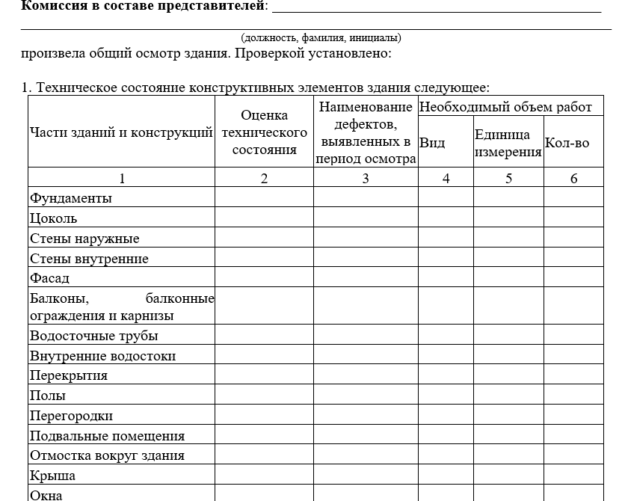
Акт осмотра

Slide 16
Акт осмотра
2. На основании результатов осмотра комиссия считает, что:
2.1 Здание находится в удовлетворительном состоянии и нуждается только в текущем ремонте.
2.2 Здание требует капитального ремонта.
(Нужное подчеркнуть)
3. Наличие актов за подписью представителей тепловых сетей и энергонадзора
______________________________________________________________________
(номера актов и дата подпись)
Выводы и предложения__________________________________________________
_______________________________________________________________________
_______________________________________________________________________
Председатель комиссии _______________________ подпись, инициалы, фамилия
Члены комиссии: _____________________________подпись, инициалы, фамилия
______________________ ______________________подпись, инициалы, фамилия

Slide 17
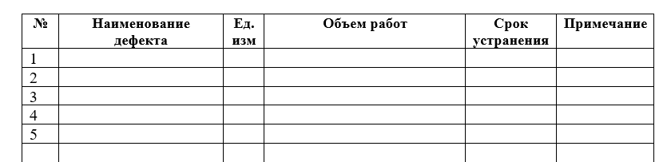
ДЕФЕКТНАЯ ВЕДОМОСТЬ
по результатам осмотра объекта кондоминиума
г.__________________ "_____" ______________ 20____г.
Местонахождение объекта кондоминиума:_______________________
Комиссия в составе: ________________________________________________
(должность, фамилия, инициалы)
произвела общий осмотр здания (акт №____ от «____»_____________22__г.) По результатам осмотра составлена настоящая ведомость.
Председатель /Управляющий ______________________ ____________
Член совета дома: ______________________ ____________
Член совета дома: ______________________ ____________
Член совета дома: ______________________ ____________
При проведении осенне-зимнего осмотра МЖД на основании утвержденного инвентарного перечня общего имущества председатель (управляющий) составляют акт осмотра с описанием качественных и количественных характеристик всех элементов здания для дальнейшего дефектного акта, планирования текущего ремонта и надлежащего содержания общего имущества.

Slide 18
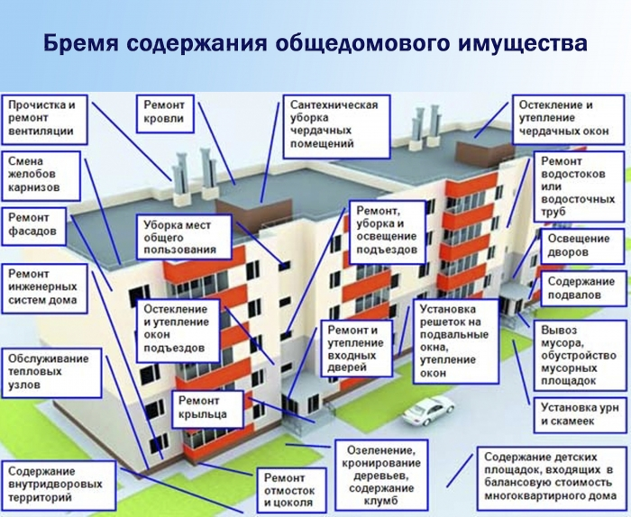

Slide 19
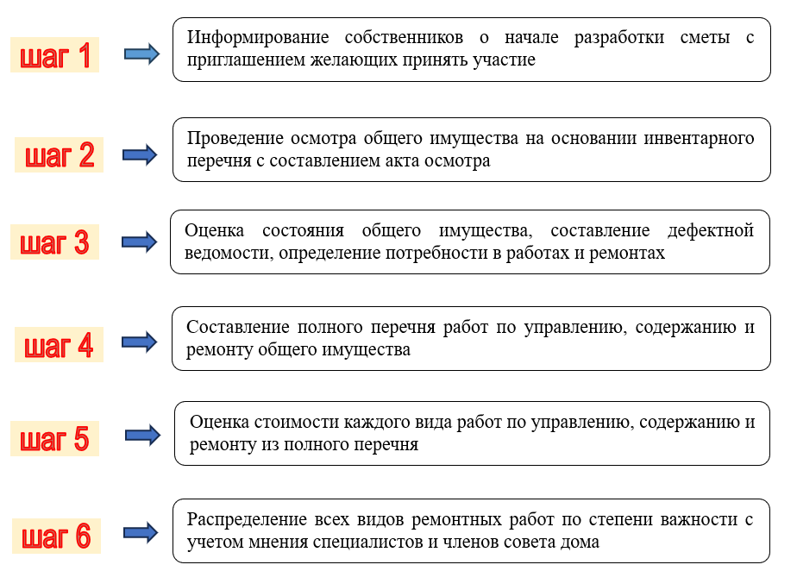

Slide 20
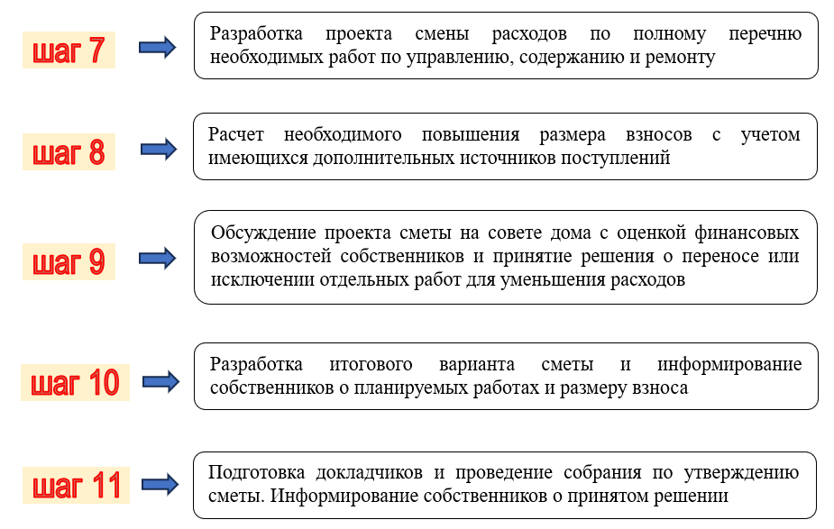

Slide 21
Разработка сметы на управление и содержание ОК
Минимальный перечень услуг и работ по управлению объектом кондоминиума и содержания общего имущества
Подход к составлению сметы состоит в том, что именно текущее состояние дома и цели собственников определяют, сколько нужно вкладывать средств в данный многоквартирный жилой дом.
№ | Наименование расхода | Сумма расходов в год, тенге
 | На управление объектом кондоминиума
1 | составление и заключение договоров
2 | оплата труда за ведение бухгалтерского учета, статистической и налоговой отчетности
3 | оплата труда председателю за управление объектом кондоминиума;
4 | обязательные платежи в бюджет
5 | банковские услуги
6 | оплата за расчетно-кассовое обслуживание
7 | расходы на содержание офиса (аренда, связь, канцелярские товары, оргтехника и ее содержание)
 | ИТОГО Р упр.

Slide 22
№ | Наименование расхода | Сумма расходов в год, тенге
 | На содержание общего имущества
1 | дератизация, дезинсекция, дезинфекция мест общего пользования объекта кондоминиума
2 | техническое обслуживание, локализация аварий общедомовых инженерных систем (отопления, горячего и холодного водоснабжения, водоотведения, электроснабжения, газоснабжения, вентиляции) и оборудования объекта кондоминиума
3 | подготовка общедомовых инженерных систем и оборудований к осенне-зимнему периоду
4 | обеспечение санитарного состояния мест общего пользования объекта кондоминиума
5 | обеспечение санитарного состояния придомовой территории объекта кондоминиума (озеленение (посадка, уход, обрезка зеленых насаждений и газонов), санитарная очистка мусоропровода, уборка листьев, снега, в том числе с крыши)
6 | приобретение, установка, сервисное обслуживание и поверка общедомовых приборов учета
7 | обеспечение безопасной эксплуатации опасных технических устройств, текущему ремонту и локализации аварийных случаев
8 | противопожарные мероприятия, включая содержание противопожарного оборудования, приобретение и зарядку огнетушителей, другое
9 | текущий ремонт (на основании дефектного акта)
10 | оплату коммунальных услуг на содержание общего имущества
11 | установка домофонного оборудования
12 | техническое обслуживание домофонного оборудования
13 | хозяйственные расходы (приобретение инвентаря, оборудования и другое).
 | ИТОГО Р сод.

Slide 23
Обеспечение понимания и доверия собственников
Собственники имеют право на информацию о решениях, затрагивающих их интересы, даже если они не могут присутствовать на заседаниях совета дома или общем собрании ОСИ
Собственники будут поддерживать решения, только если получают о них своевременную информацию и понимают, чем были вызваны такие решения.
Хорошие контакты с советом дома и управляющим создают у собственников чувство единого сообщества, поскольку им предоставлена возможность участвовать в принятии решений и получать о них соответствующую информацию.
Разработать внутренние правила сбора платежей и предоставить возможность собственникам высказать свои замечания до того, как они будут утверждены.
Заблаговременно ознакомить собственников с проектом сметы и по возможности учесть их пожелания.
Извещать собственников о значительных или непредвиденных расходах. Необходимо ежемесячно вывешивать отчет о деятельности на досках объявлений.

Slide 24
Обеспечение понимания и доверия собственников
Предоставить новым владельцам квартир информационные материалы относительно их прав, обязанностей, утвержденных размеров взносов и процедур сбора в данном ОСИ
По мере необходимости председатель/управляющий должен непосредственно связываться по телефону или лично с собственниками, задержавшими очередные платежи, для обсуждения вопросов оплаты. Часто такой личный контакт очень эффективен.
Вся переписка, относящаяся к сбору взносов, должна быть выдержана в деловом, профессиональном стиле, содержать всю информацию, которая потребуется собственнику, чтобы понять почему, сколько и когда платеж должен быть осуществлен и какие могут быть последствия неплатежа.
Своевременное, открытое, полное и позитивное общение между советом дома, управляющим и собственниками жилья должно быть направлено на предоставление информации о назначении взноса, принятых правилах сбора задолженности. Чем больше собственников знают, какое влияние оказывают их платежи на уровень содержания дома, тем более охотно они будут соблюдать платежную дисциплину.

Slide 25

Предупреждение задолжнику
Вторично напоминаем Вам, что Ваша задолженность по оплате взносов на управление и содержание общего имущества ________ последних месяцев достигла _________ тенге.
При несвоевременной оплате взносов собственником помещения за каждый просроченный день, начиная с первого дня последующего месяца, на сумму долга начисляется пеня в размере, определенном законодательством РК
Обнаружить должников, которые не желают оплачивать взносы. Выяснить причину, провести разъяснительную работу
Направить уведомление задолжнику
Разъяснение о возможности воспользоваться жилищной помощью или адресной социальной помощью, предоставляемой местным акиматом.
Предложить заключить соглашение о погашении задолженности
6. Задействовать комиссию по работе с должниками (при наличии)
Оформить нотариальную надпись
Передать исполнительный лист судебному исполнителю
Обратиться в суд

Slide 26
Передача части общего имущества в аренду
Полномочия
Компетенция общего собрания
14) принятие решения о передаче собственнику квартиры, нежилого помещения или третьим лицам части общего имущества объекта кондоминиума в имущественный наем (аренду) либо делегирования такого полномочия совету дома;
Председатель ОСИ заключает договора о передаче в аренду общего имущества многоквартирного жилого дома, обеспечивает их исполнение и направление доходов от аренды на нужды многоквартирного жилого дома;
Председатель получает письмо потенциального арендатора с проектом договора
Совет дома рассматривает письмо и выносит его на собрание
Собрание принимает решение
Председатель контролирует целевое использование общего имущества
Процедура

Slide 27
Структура договора аренды
Договор аренды № дата
Полное наименование сторон договора (Оси – Пользователь)
Предмет договора
ОСИ/ПТ в лице _____ действующего на основании решения общего собрания № дата предоставляет во временное пользование часть общего имущества _______________ общей площадью ________кв. м в МЖД по адресу ___ (далее Объект), а Пользователь, в свою очередь, обязуется использовать предоставленное в пользование общее имущество в порядке и в целях, предусмотренных настоящим договором, а также своевременно вносить плату за его использование.
Объект предоставляется Пользователю для использования в следующих целях:______________________.
Права и обязанности сторон
Стоимость услуг и порядок расчетов
Срок действия договора
Ответственность сторон
Прочие условия
Адреса и реквизиты сторон
Подписи сторон

Slide 28
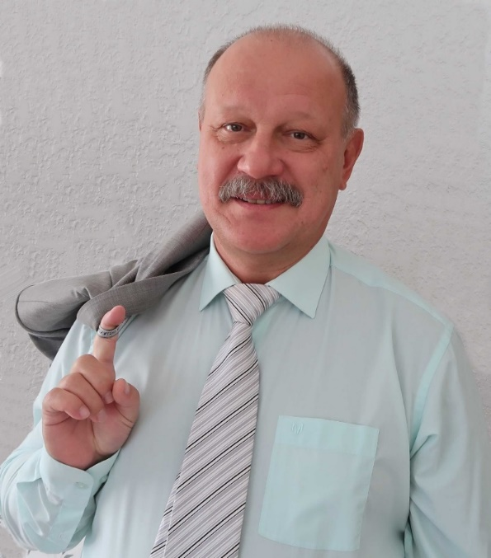
Благодарю за внимание!
Худяков Сергей
Директор частного учреждения
«Институт развития местного самоуправления»
Магистр экономики и бизнеса по специальности «Государственное и местное управление»
Казахстан
150007, Петропавловск, СКО
Ул. Жамбыла 152 офис 64
+7 7152 37 68 30
irms@mail.ru

